Slide 1
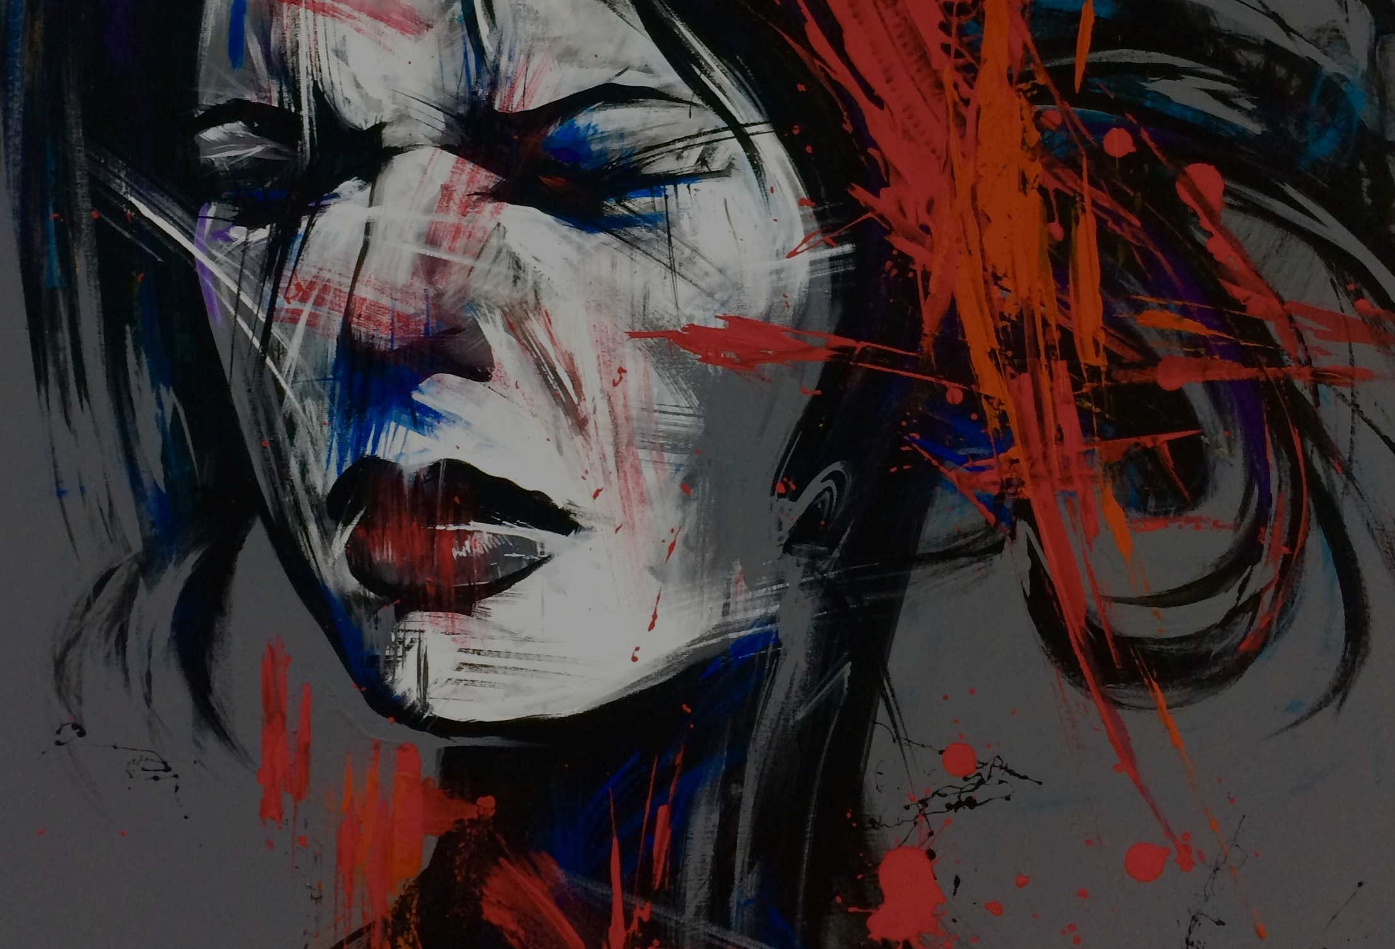

ФАЗ КУЗИЕВ

Slide 2

Уродство, обезображенность и разорванность. Возбужденность, бешенство и остервенение. Фанатичность и богоздание. Кисть, линия и живопись. Глаз и взор. Глаз персонажа; глаз и видение художника. Демонизм, страсть и двойственность. Увидеть значит быть тоже увиденным, то есть испытать воздействие увиденного предмета. Красота. Безобразная красота. Эксцентричность. Смотреть = испытывать боль и радость. Видеть = отдавать себя (предмету) и вбирать в себя (предмет). Видеть = переживать целостно, то есть слышать, видеть, чуять, касаться. Дикая экстравагантность. Грубоватость (силовое) и изнеженность . Танец. Капризно-болезненность. Цвет субстанциален, то есть густ, материален, имеет текстуру. Цвет Фаза равен его краскам. Стихийная грубость. Мрачность. Яркость. Царапающие грани. Монументальность и пафос. Излом, экспрессия бесконечный танец.

Slide 3

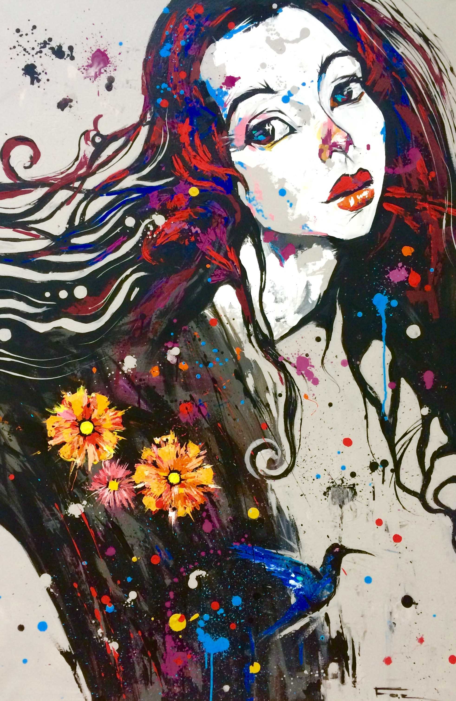
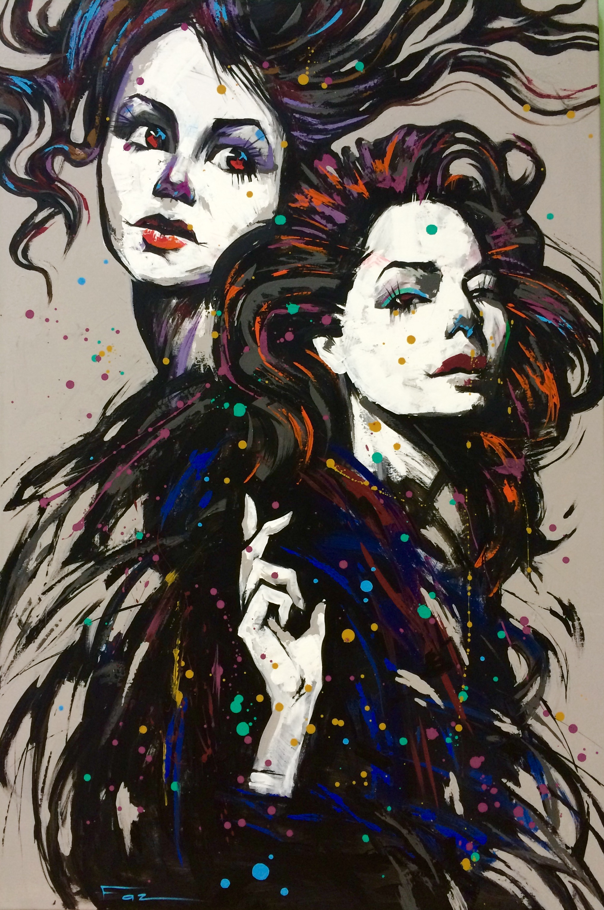
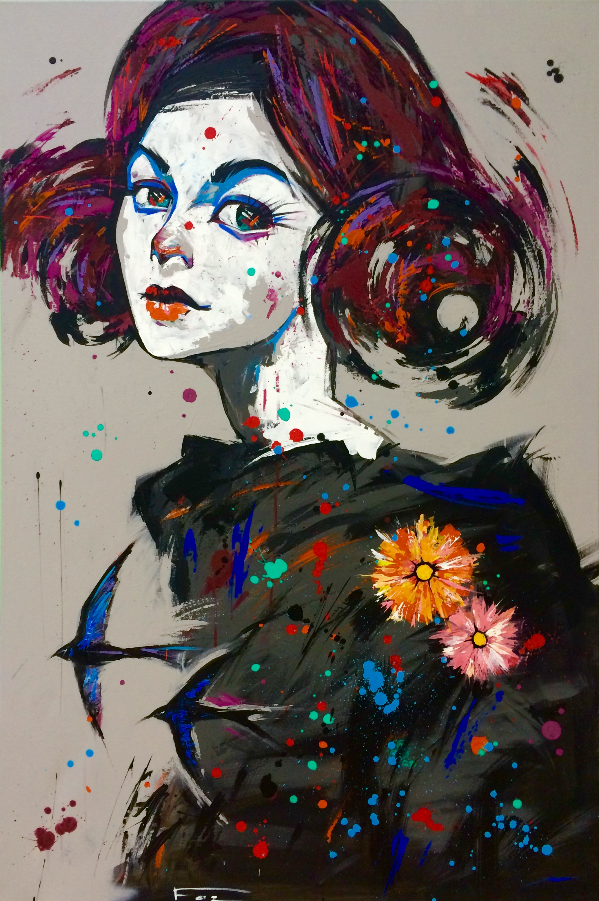
Портрет №12
Холст, масло
140х90
Портрет №14
Холст, масло
140х90
Портрет №13
Холст, масло
140х90

Slide 4
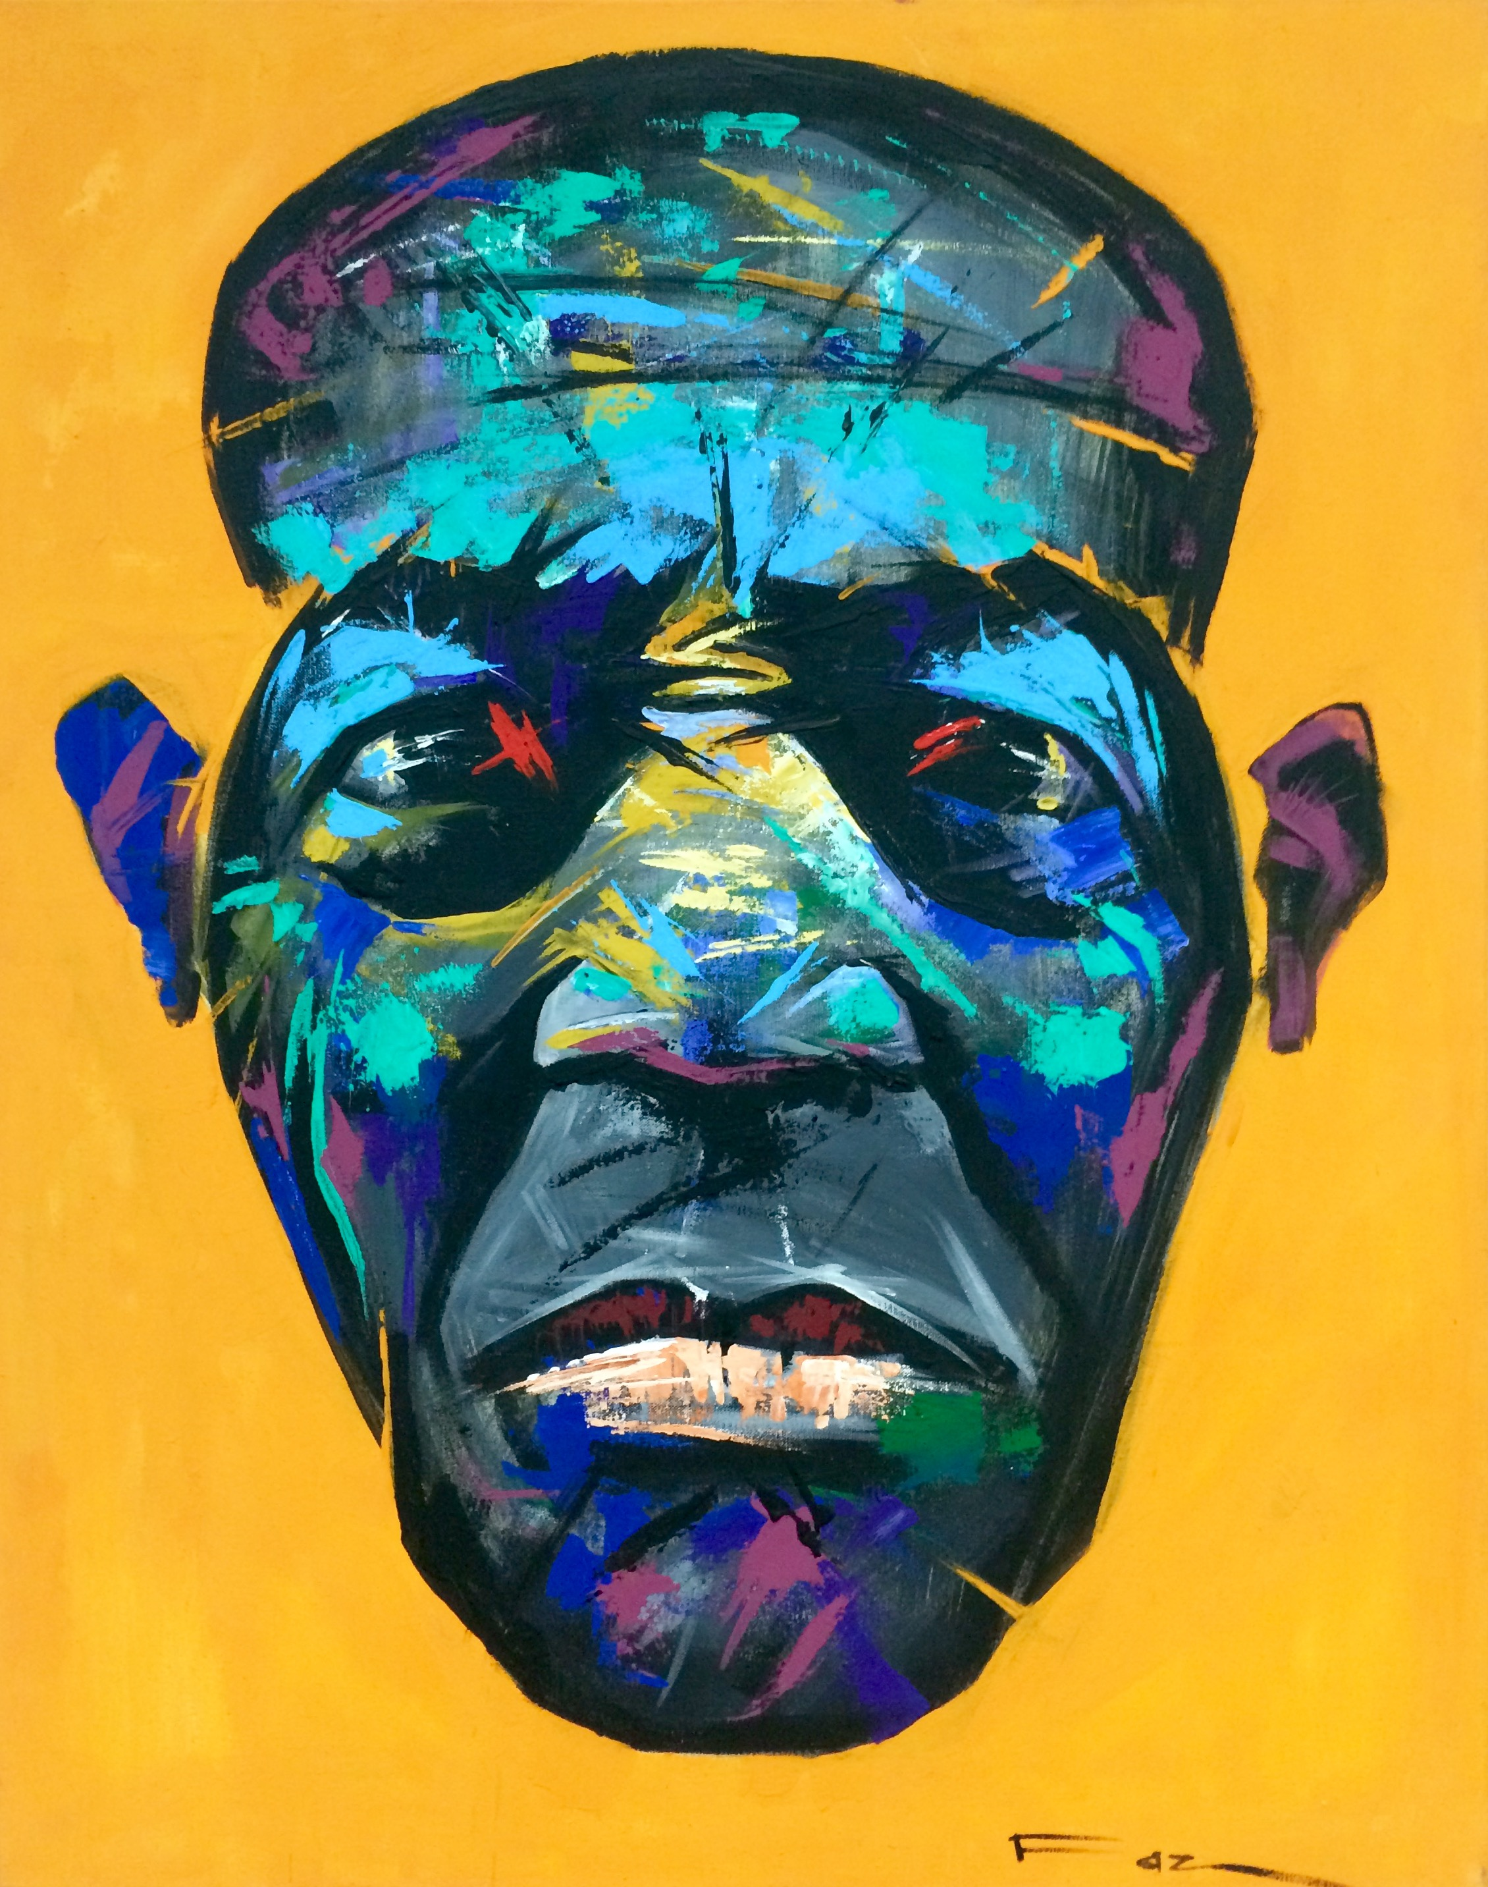
Face №7
Холст,масло
100х70

Slide 5

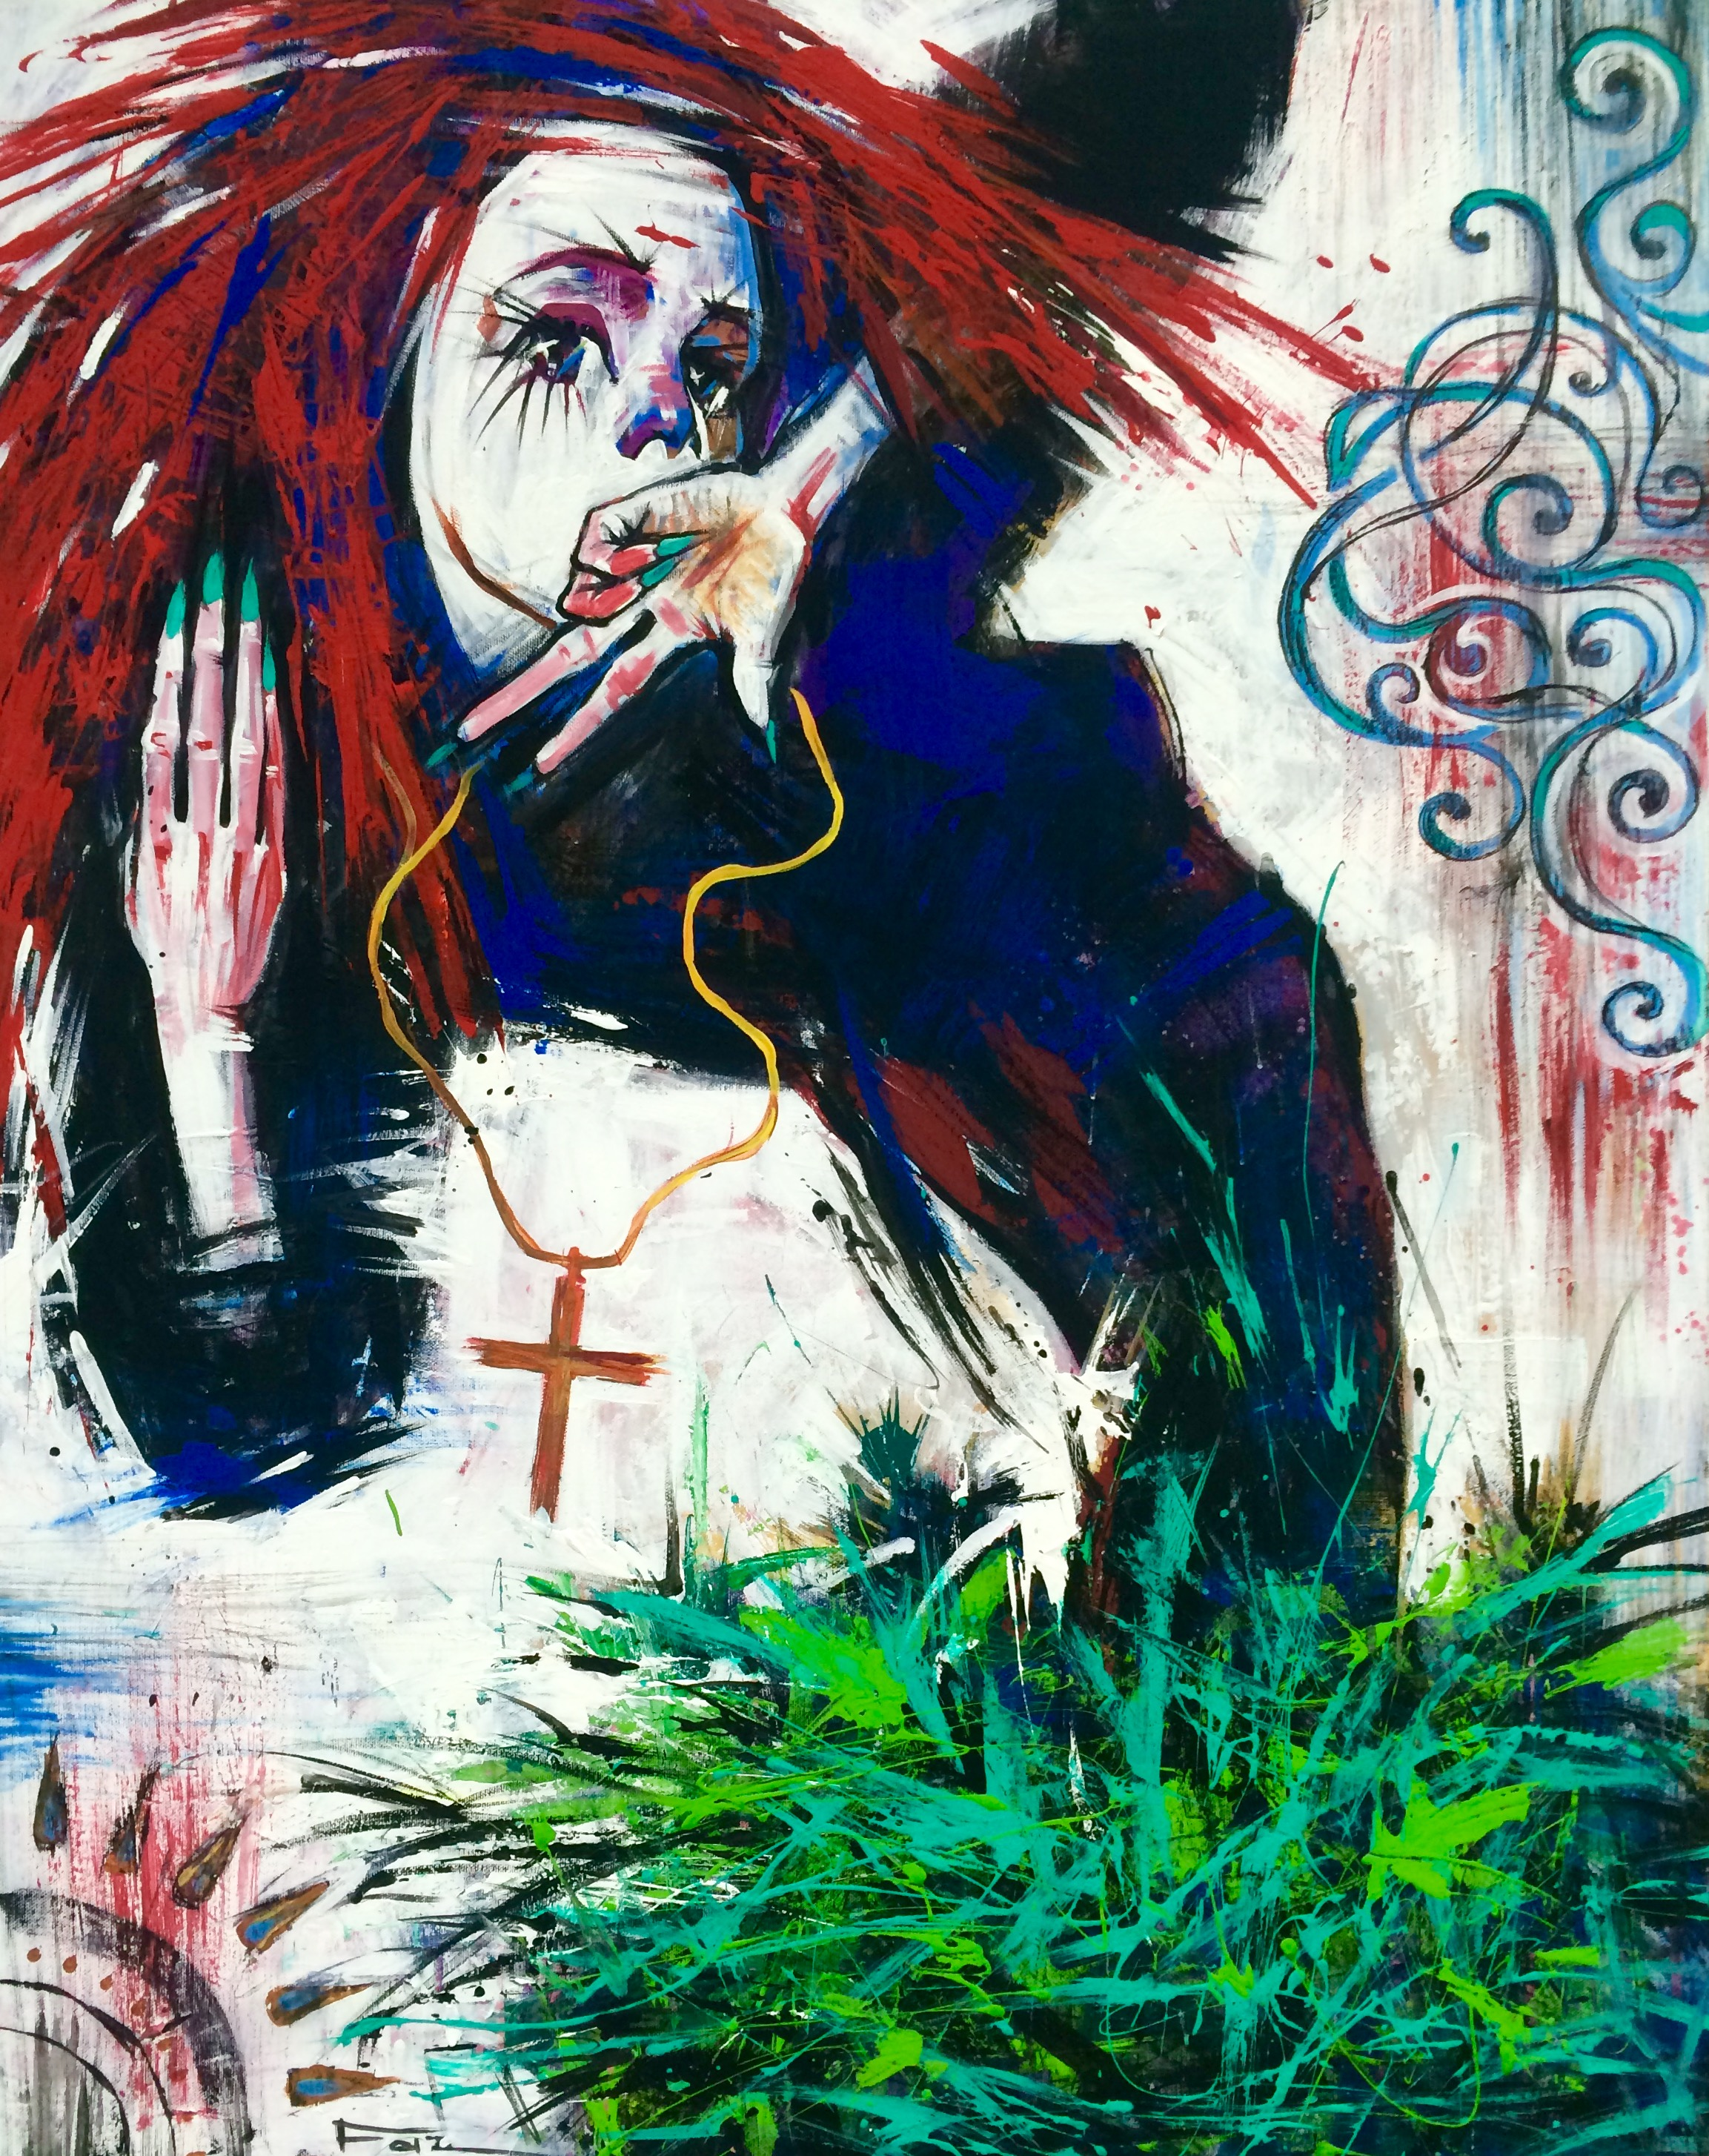
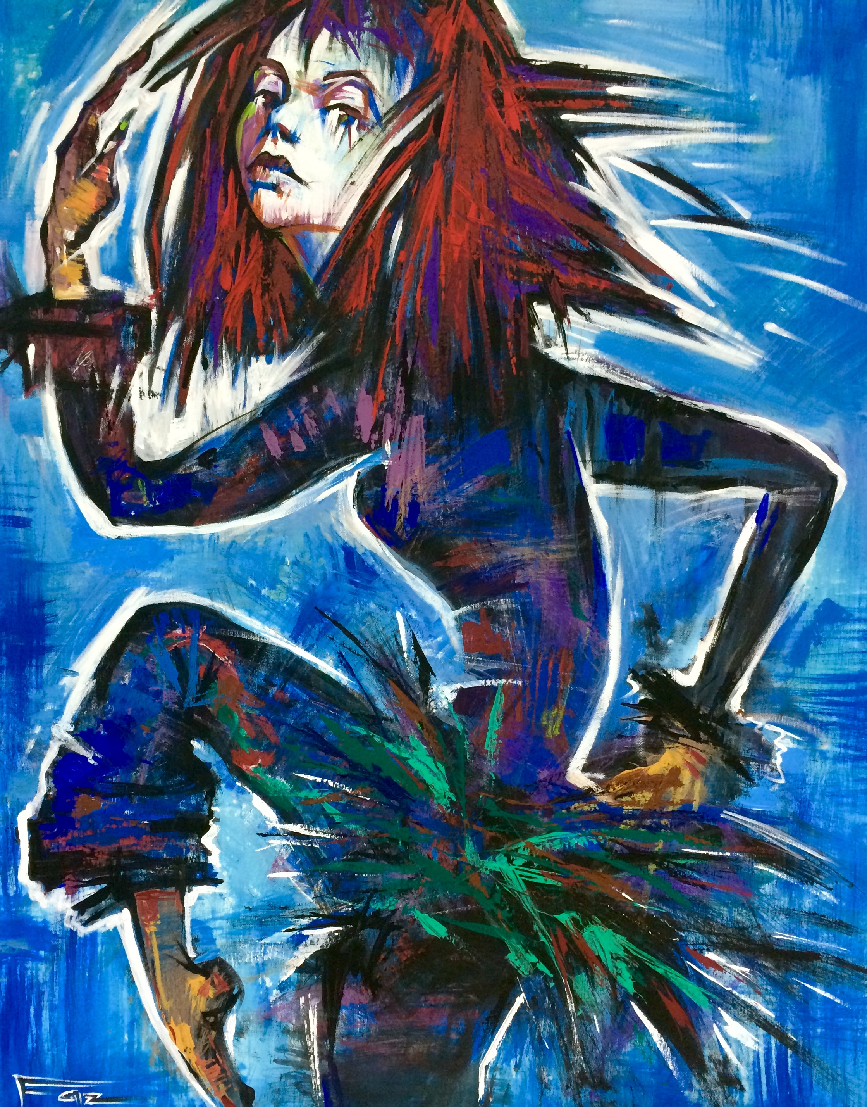
Композиция №7
Холст, масло
100х70
Композиция №8
Холст, масло
100х70

Slide 6

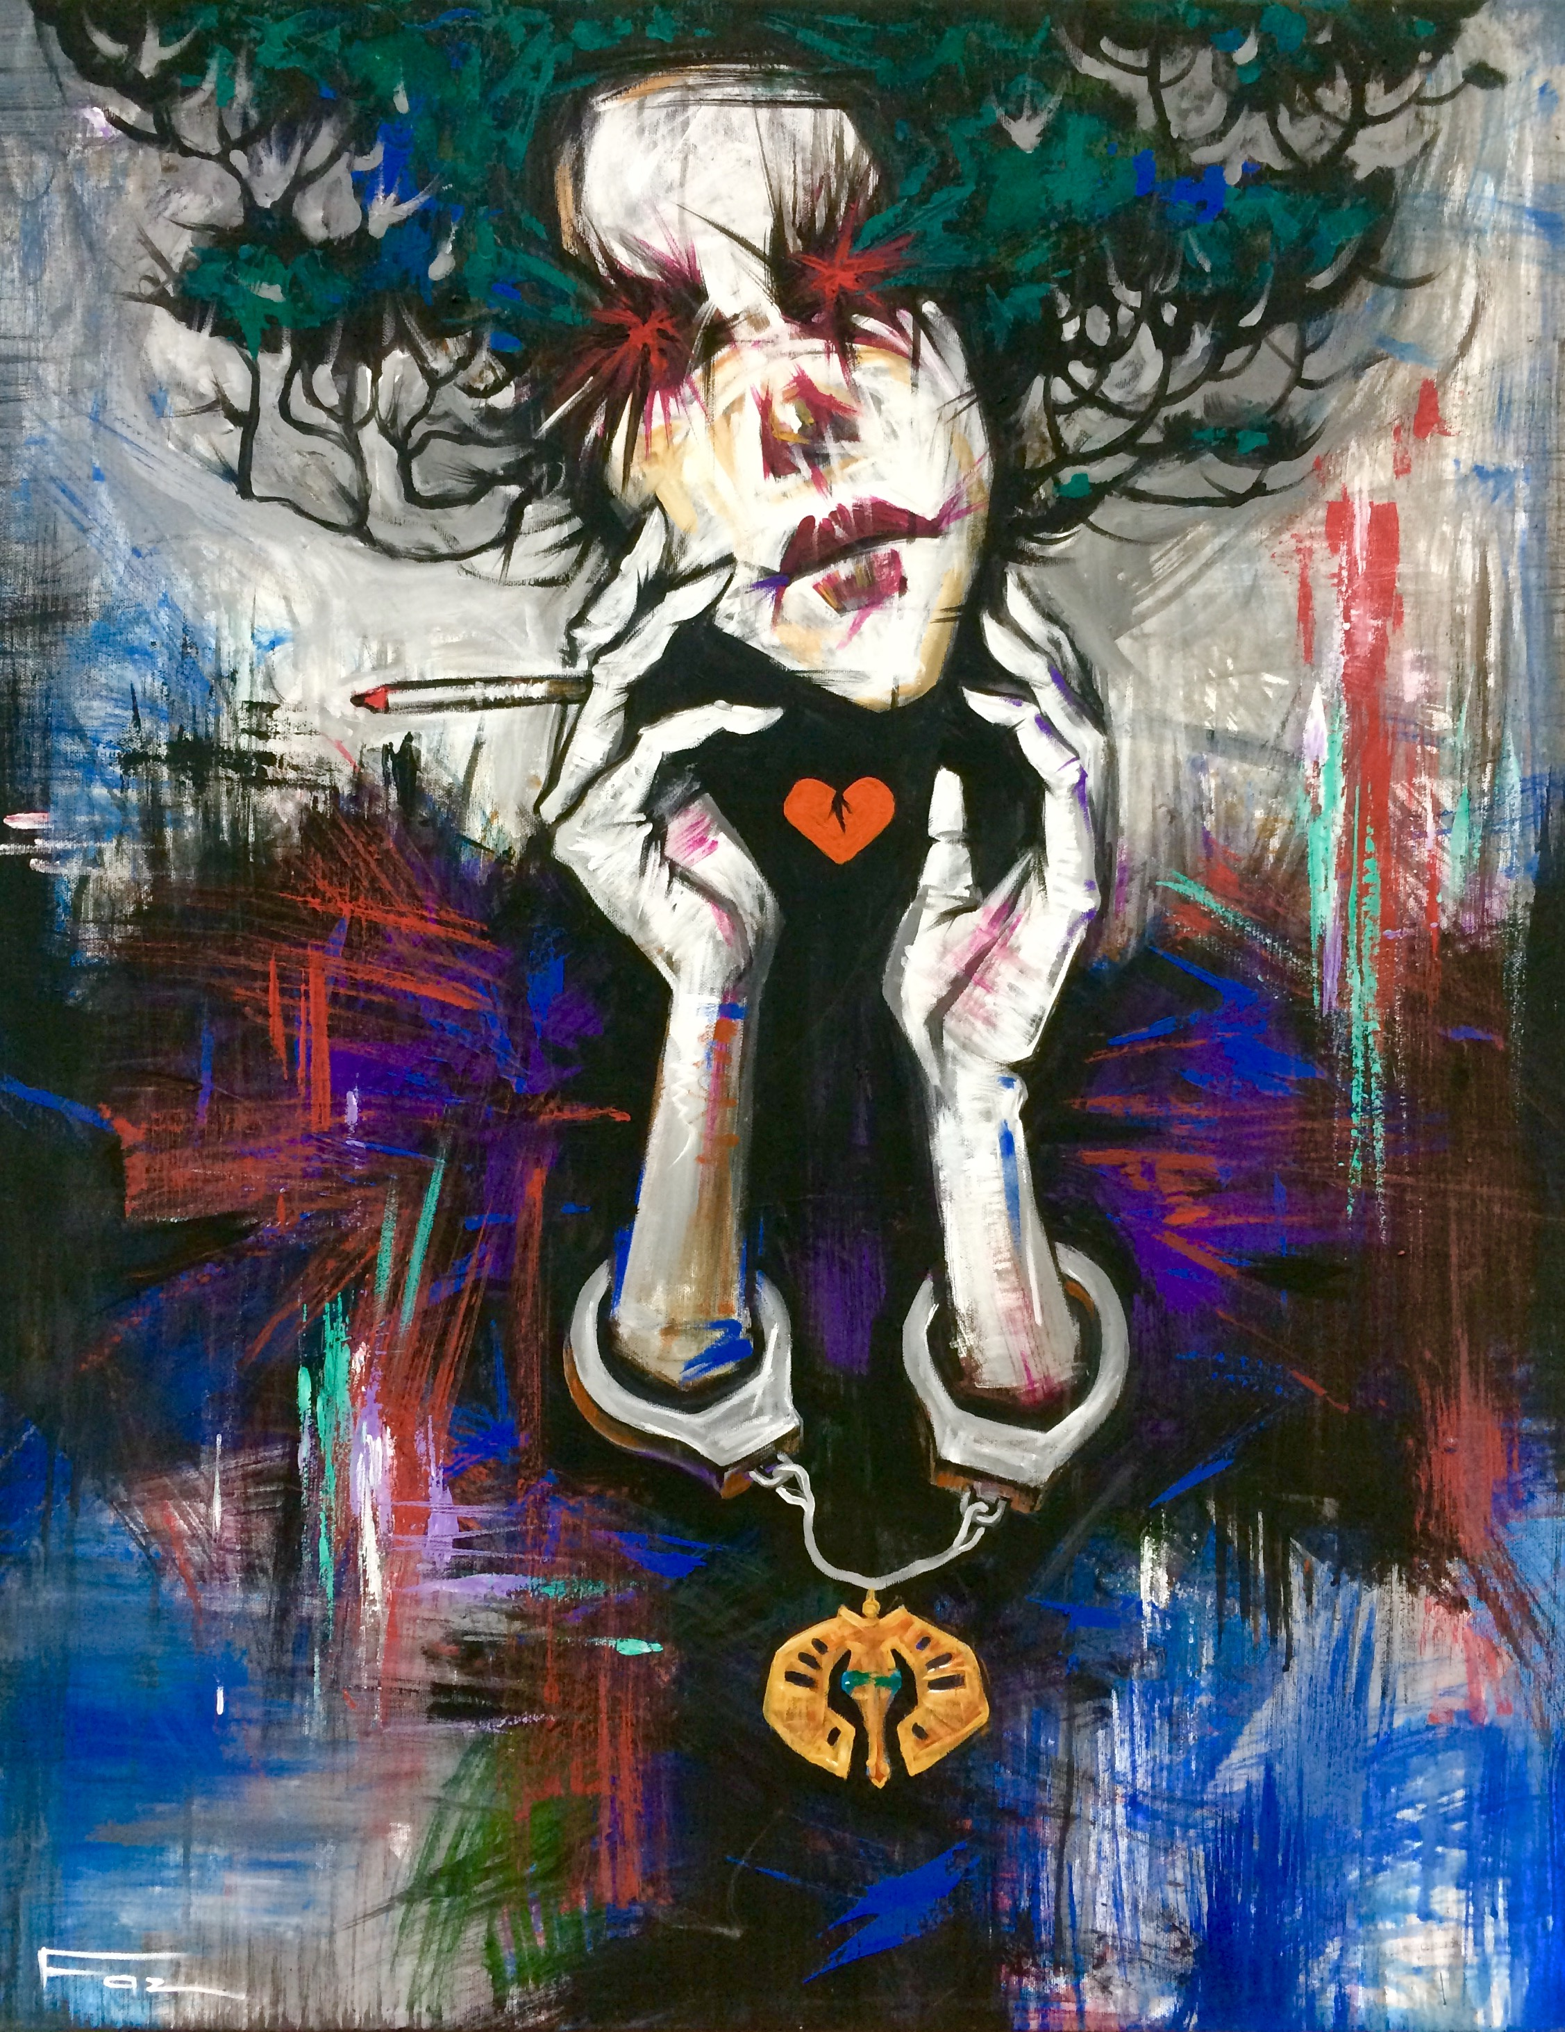
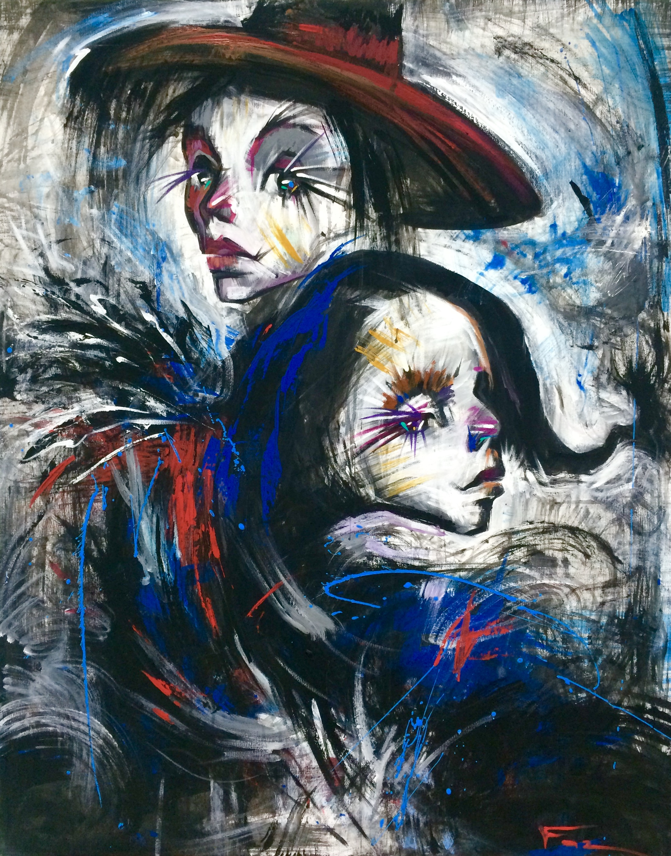
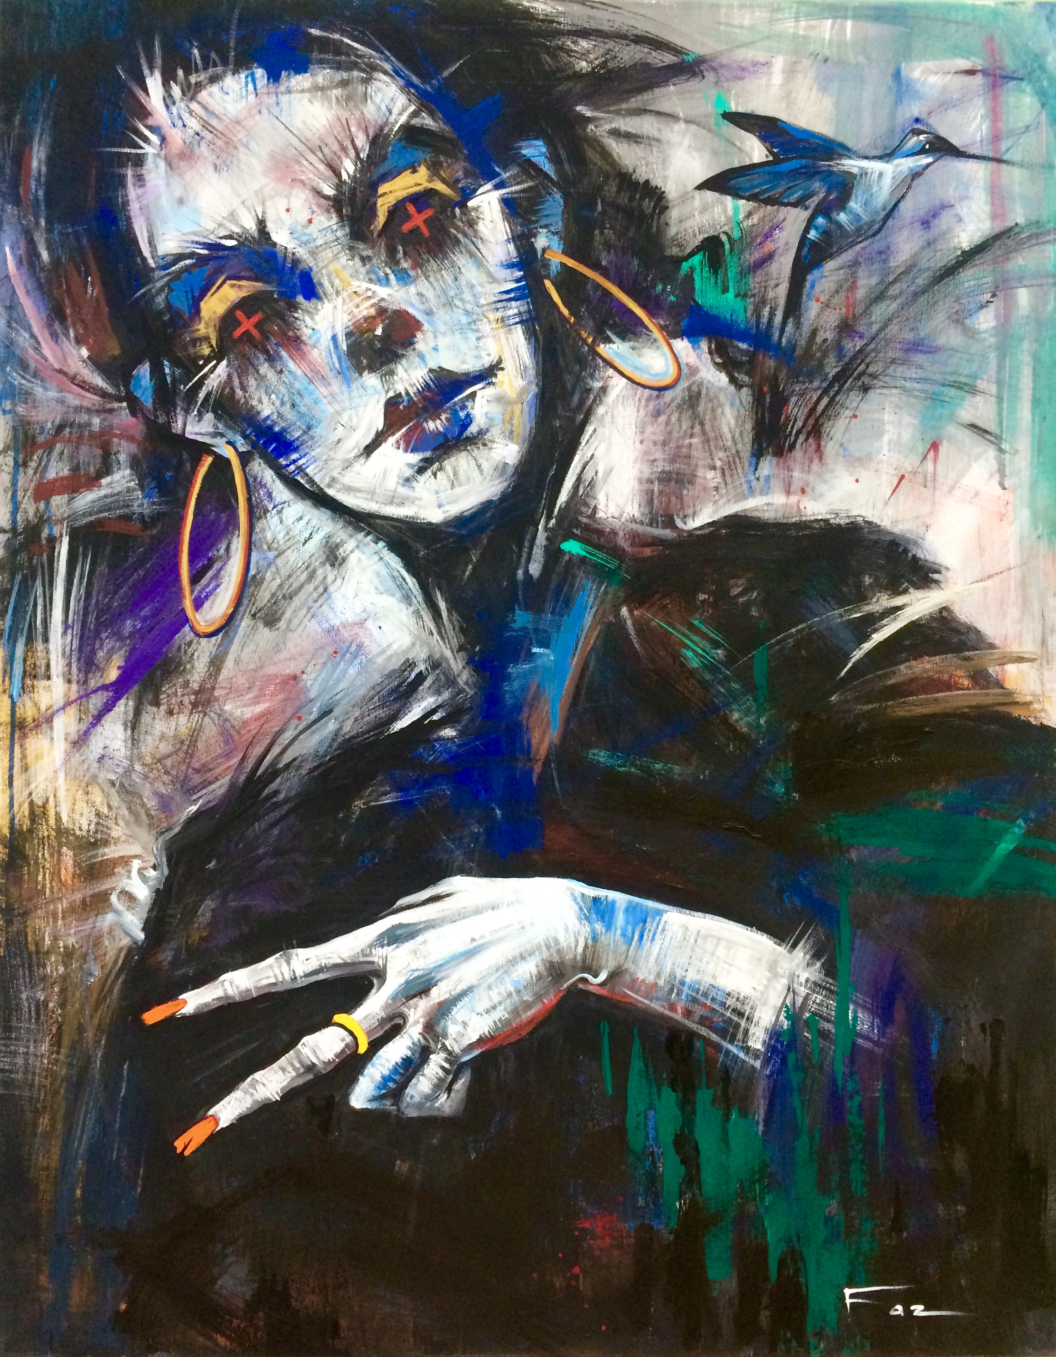
Композиция №44
Холст, масло
100х70
Композиция№47
Холст, масло
100х70
Композиция №45
Холст, масло
100х70

Slide 7
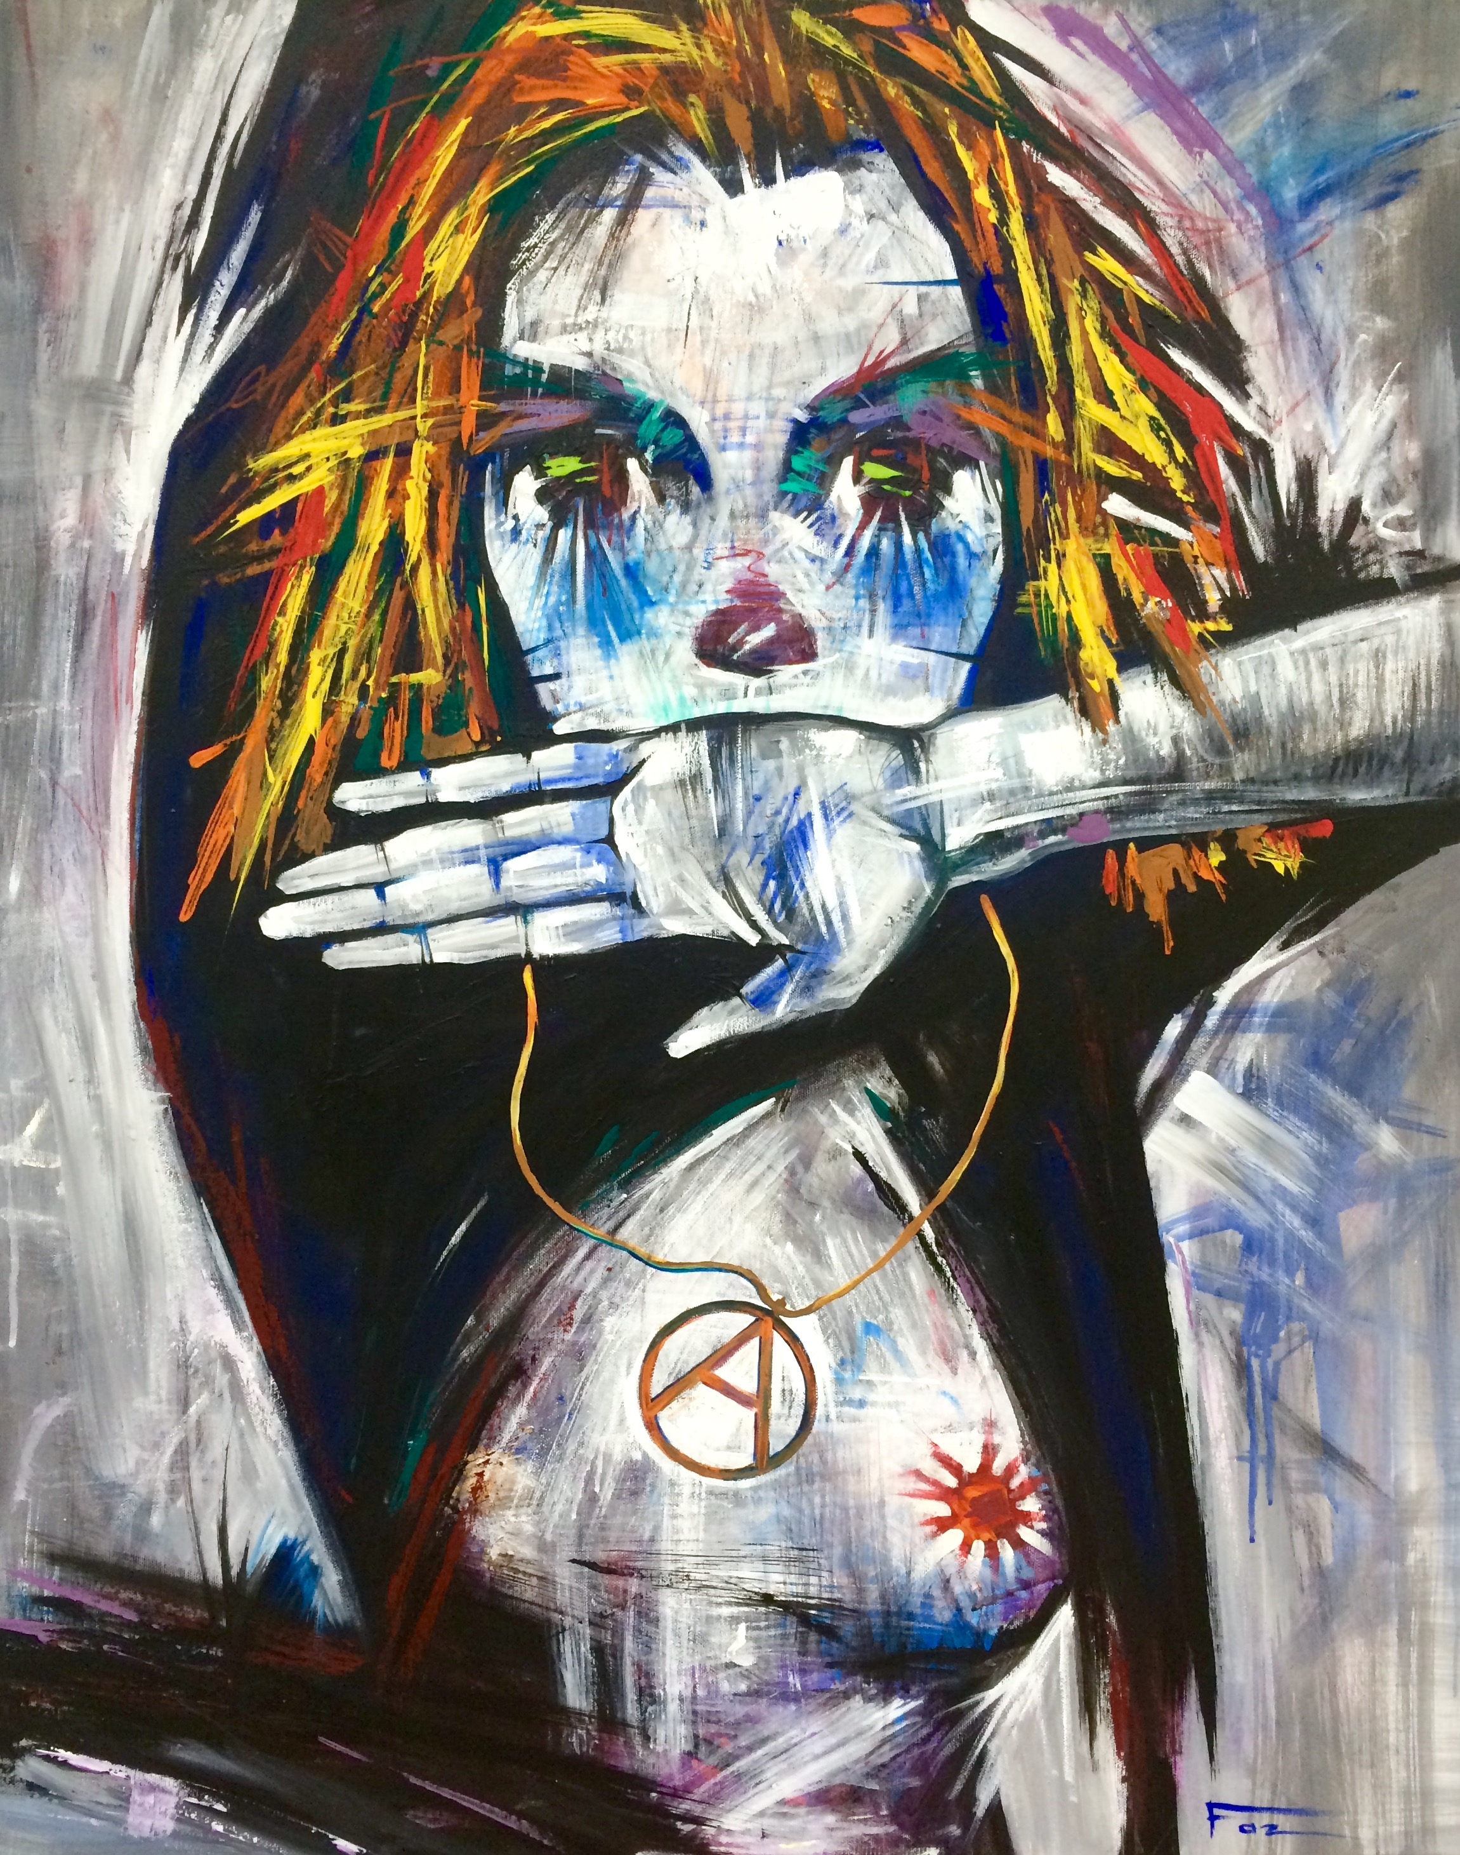
Композиция №2
Холст, масло
100х70

Slide 8
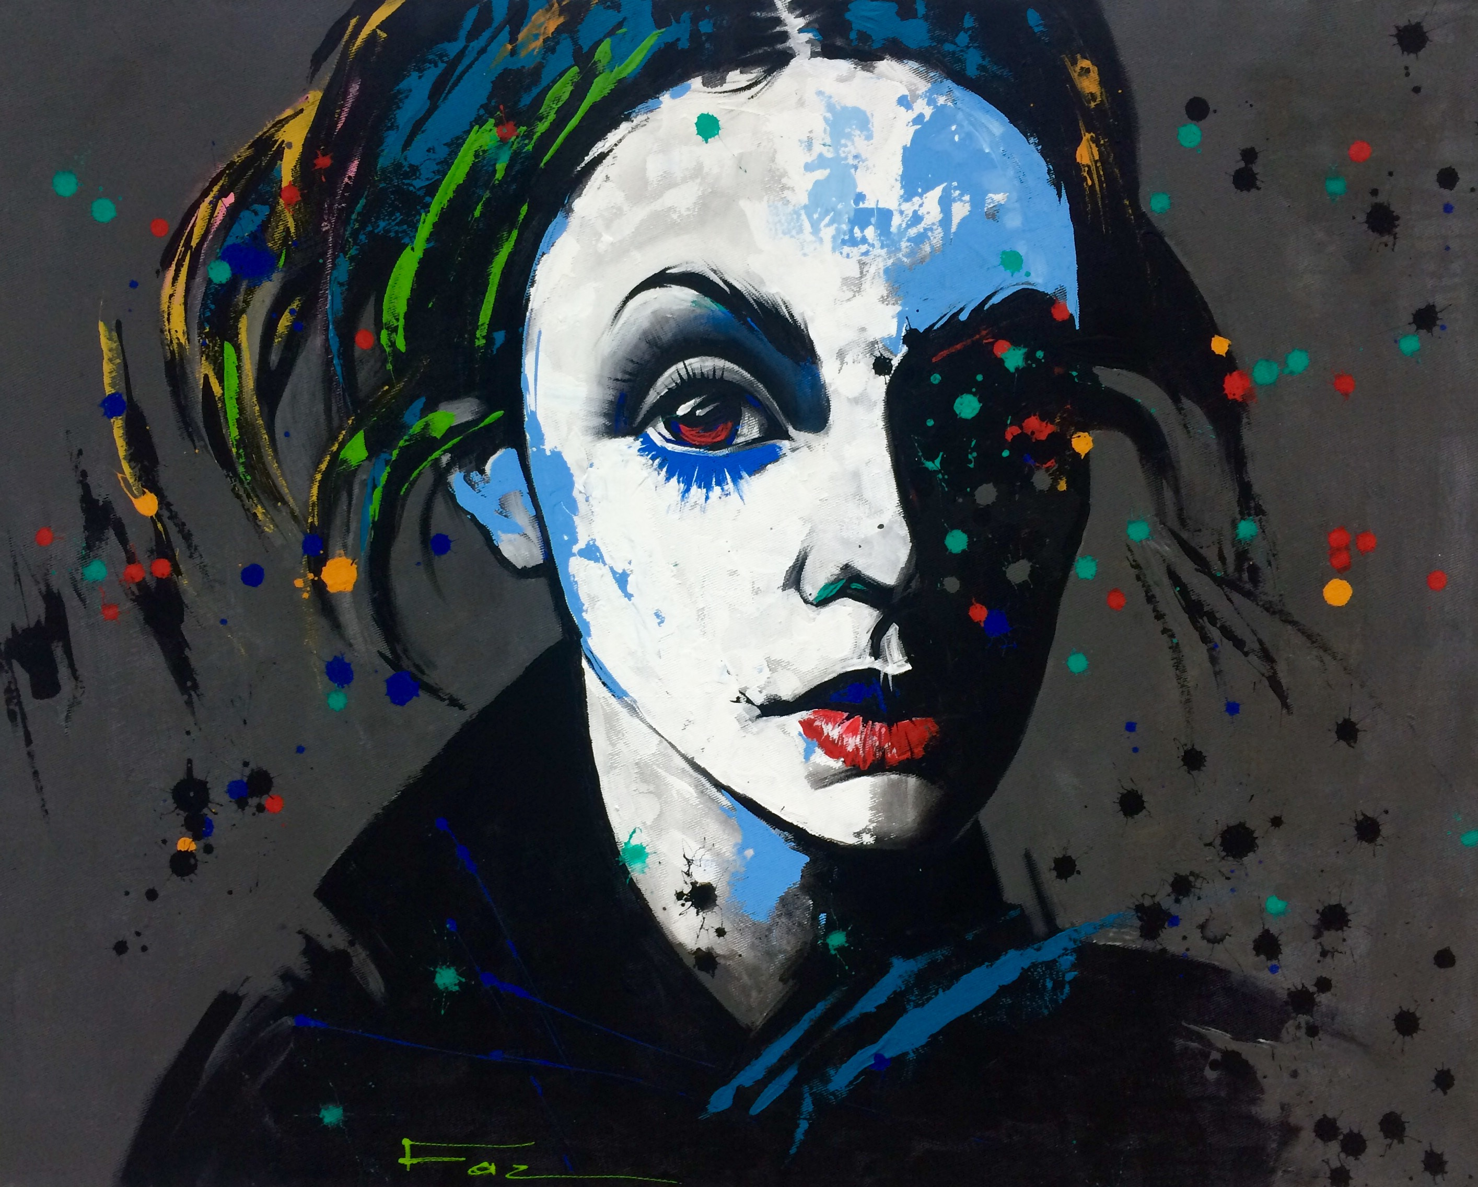
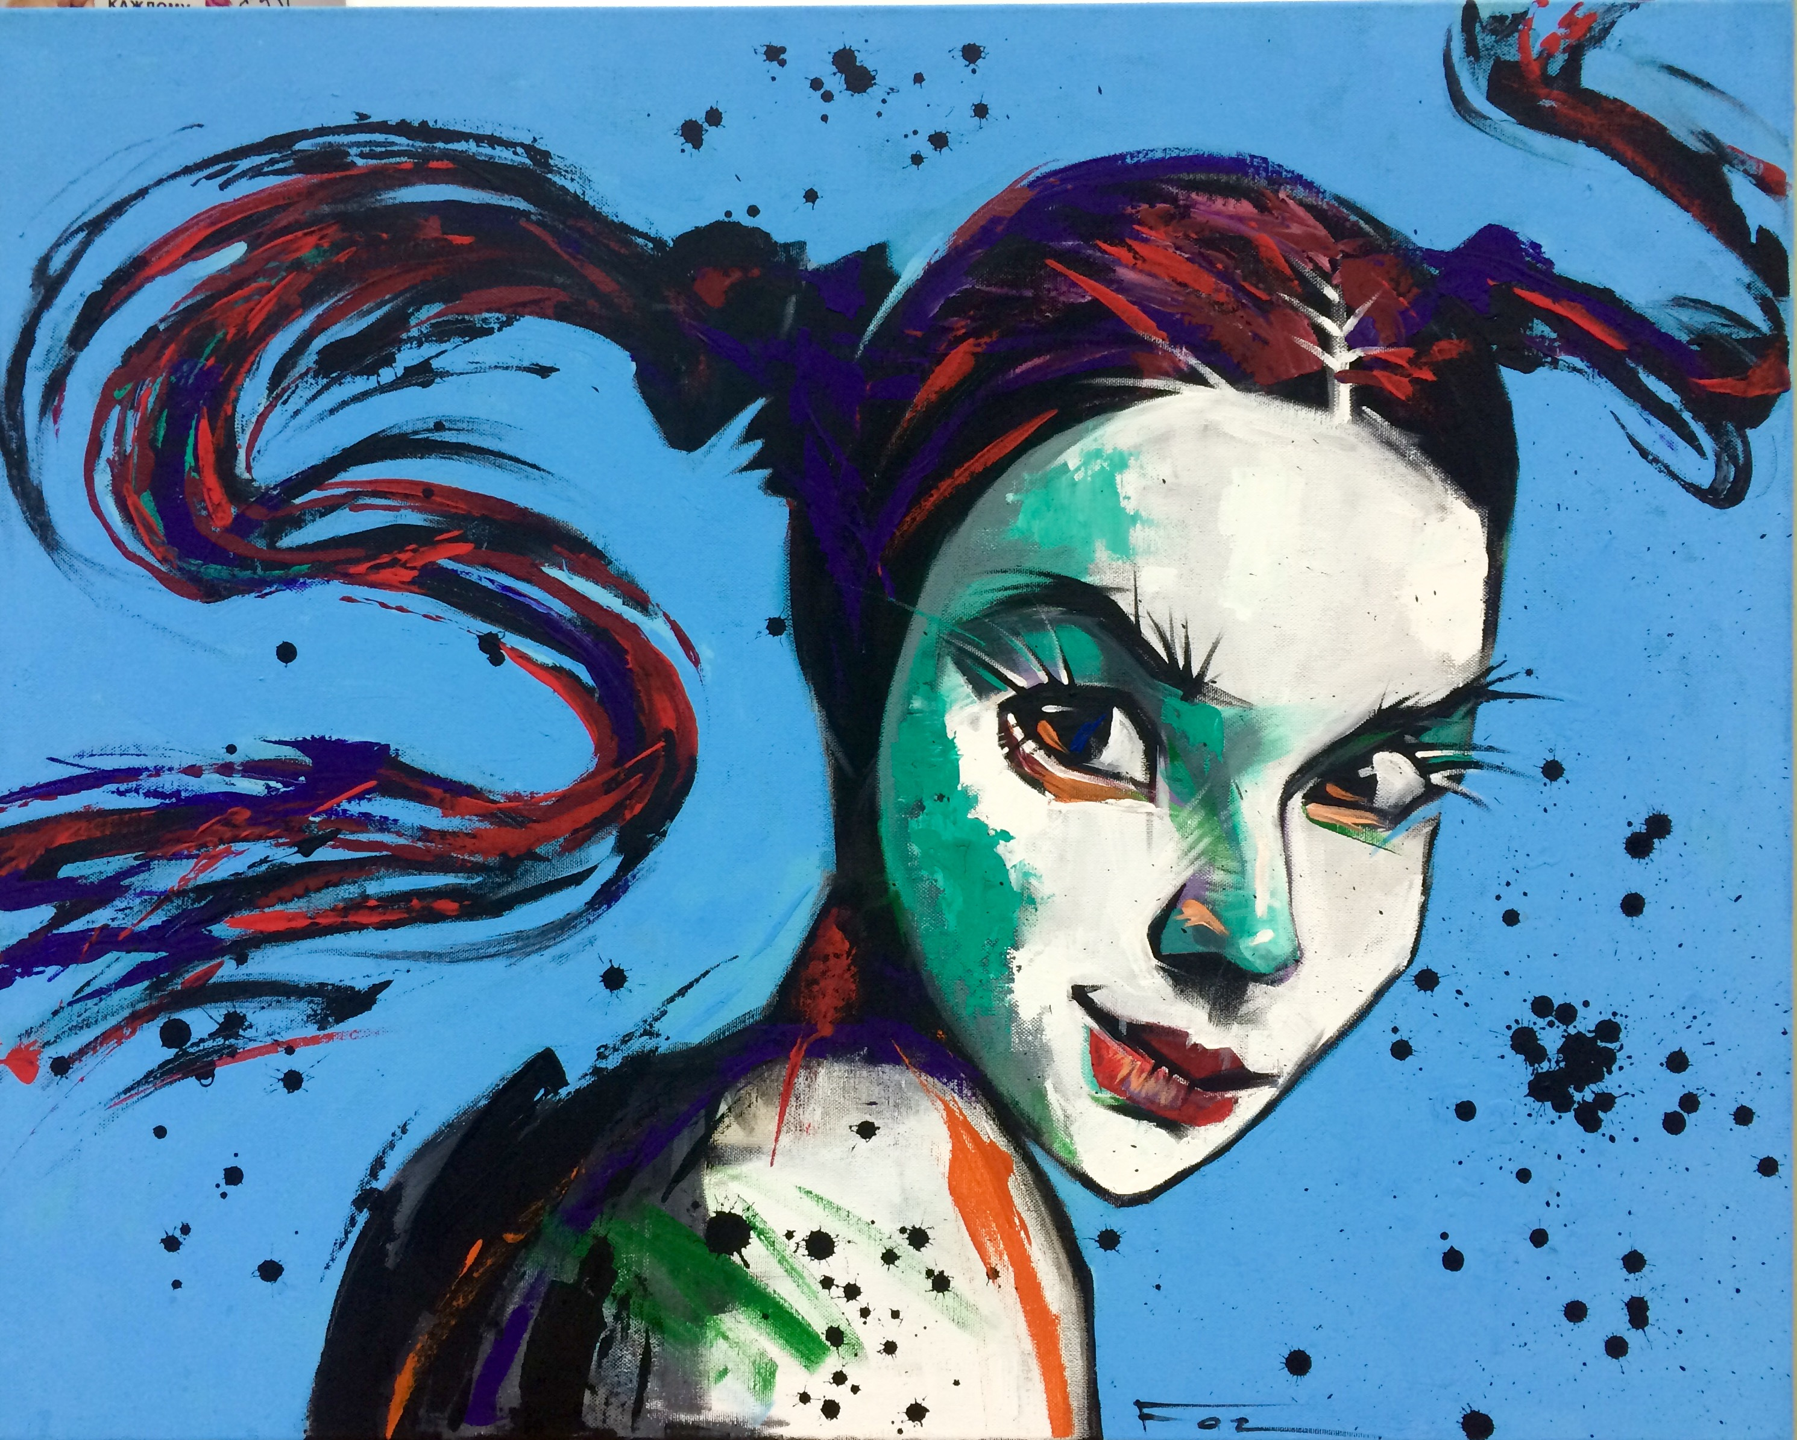
Портрет №9
Холст, масло
100х70
Портрет №24
Холст, масло
70Х100

Slide 9

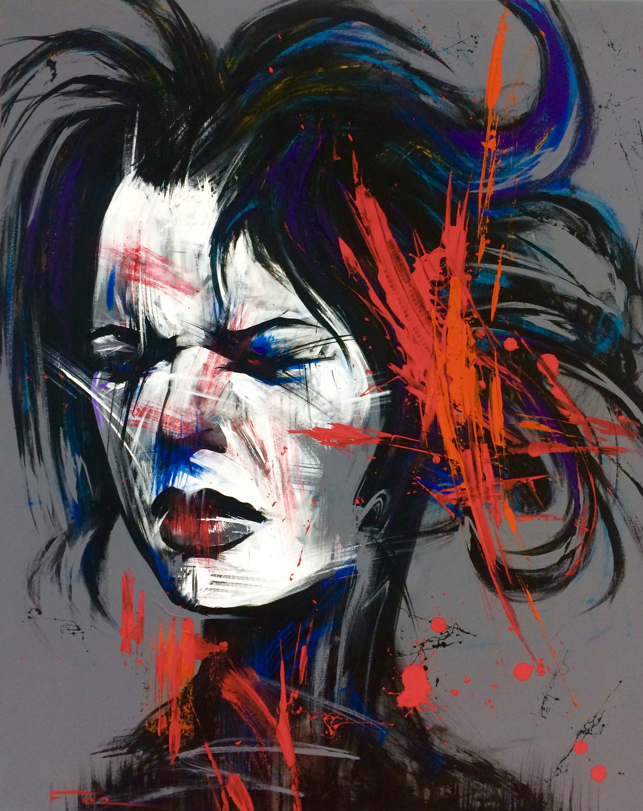
Портрет №13
Холст, масло
100х70

Slide 10
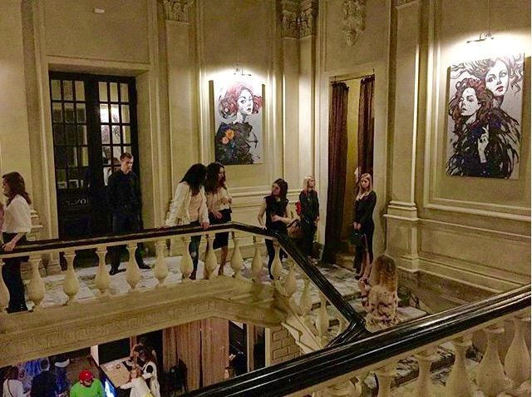
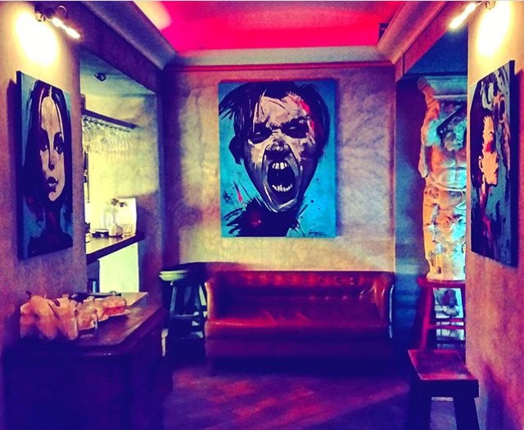
ПРОЕКТЫ:

Slide 11


ART: 8(909)689-85-85
VENUES: 8(906)065-43-43
PR: 8(917)590-66-62
COCO.LABS

